Slide 1

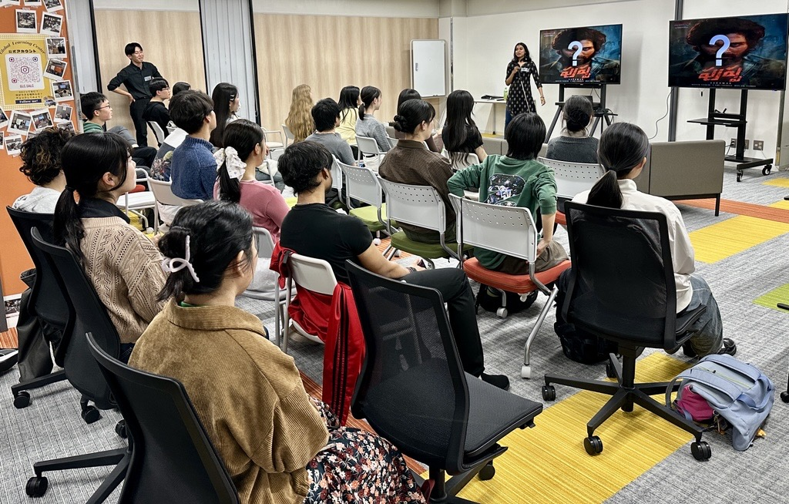



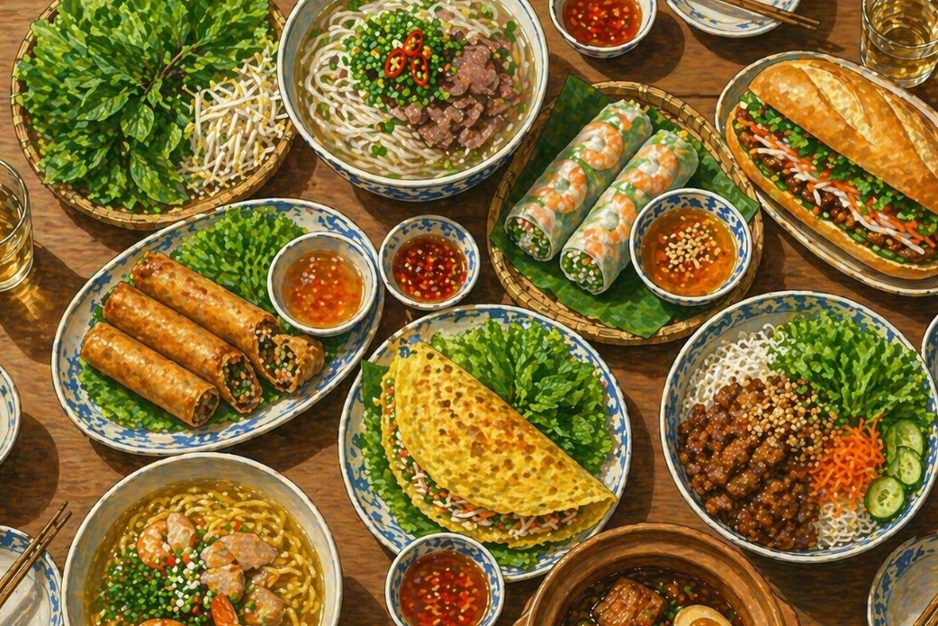
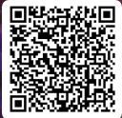
5月の国際交流イベント
INTERNATIONAL Vietnamese NIGHT IN MAY
Date: 5/13(Wed.) 18:00~19:00 @Global Learning Center in West Library
Contents
Introduction of Vietnam
Introduction of home university
O&A and interaction with other participants
A Vietnamese student will introduce home culture!
ベトナムの留学生がベトナムの文化の紹介をしてくれます！ぜひご参加ください！
QR
事前にQRコードからの参加の予約をお願いします！
Please make sure to register for the events in advance!
【お問い合わせ先/Contacts】​
留学交流グループ/​Global Exchange Group​
✉ : elife@hiroshima-u.ac.jp

